Slide 1
ПРОЕКТ на PyGame «Три богатыря и К^{о}»
Исполнитель: Игошин Яромир Вячеславович
г. Бугульма РТ, 2024 г

Slide 2
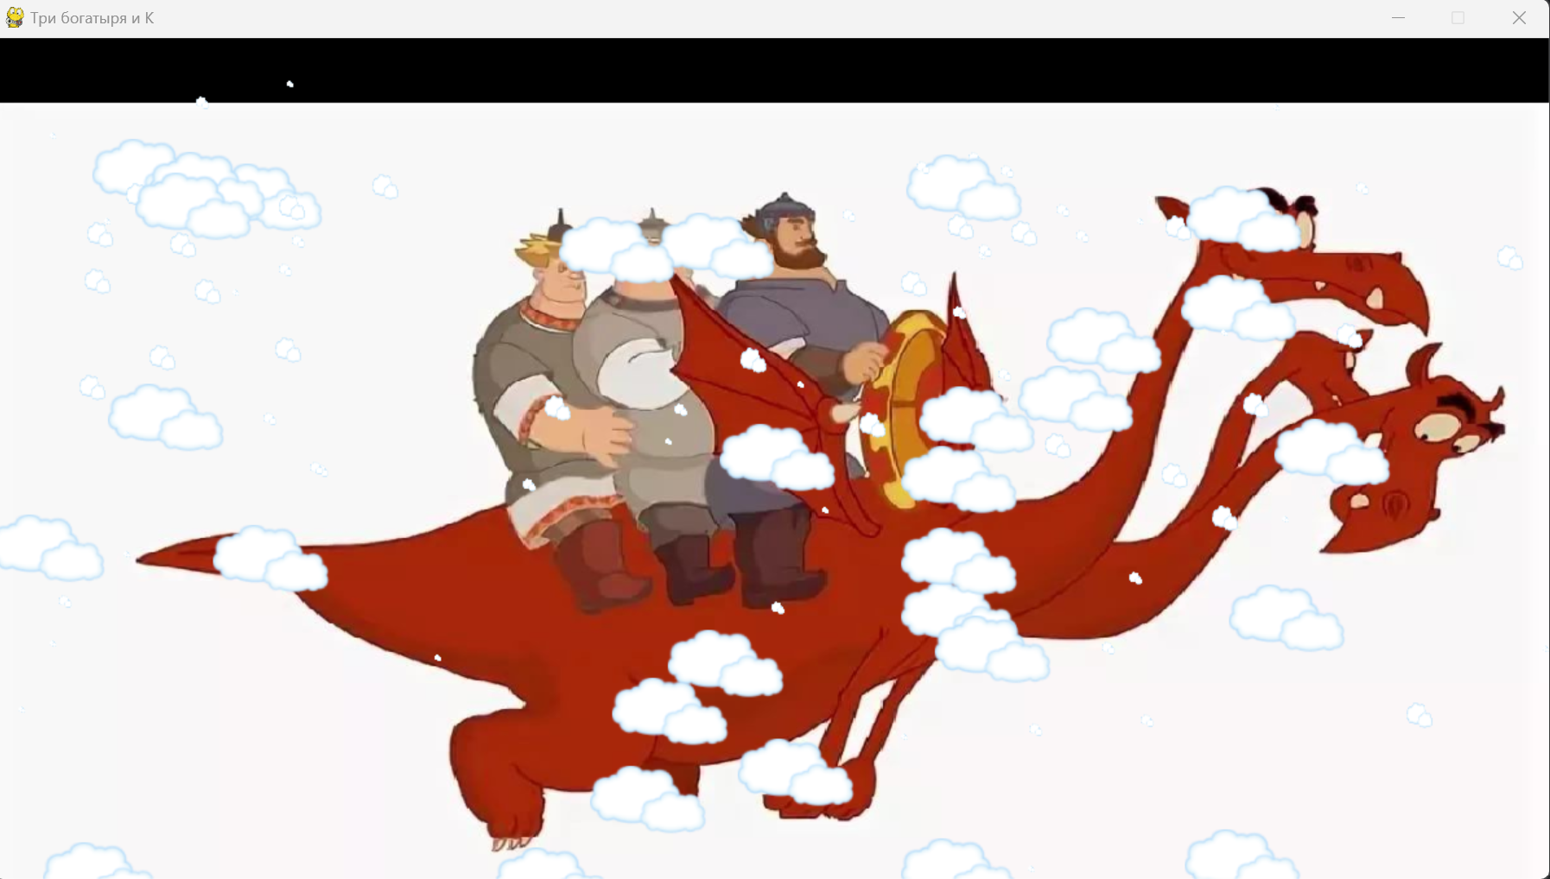
«Три богатыря и К^{о»} стартовое окно

Slide 3
Введение
Игра «Три богатыря и К^{о}» - это квест по мотивам мульфильмов про трех богатырей, где осуществляют путешествие нескольких персонажей к поставленной цели путем преодоления разнообразных трудностей, предназначена для ежедневного пользования. Возрастные ограничения 3+
Возможности игры
Стартовое окно
Предусмотрен выбор персонажа героя (пока не реализован)
Выбор уровня (Начать игру сначала (пробел) или с желаемого уровня (нажатие номера уровня – 1, 2 или 3)
Фоновая музыка (постановка в очередь, проигрывание, остановка/воспроизведение (пробел), пауза/воспроизведение (ESCAPE), регулировка уровня громкости (LEFT/RIGHT))
Анимация («плывущие облака» на заставке»)
Информация с правилами (при закрытии стартового окна)
Финальное окно
Выезд картинки «GAME OVER»

Slide 4
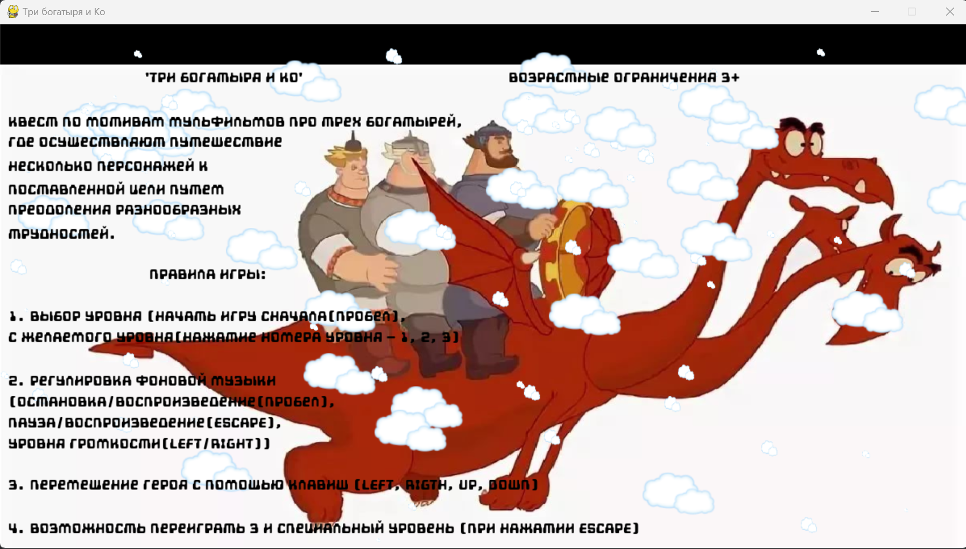
«Три богатыря и К^{о»} стартовое окно с правилами

Slide 5
Возможности игры
Перемещение героя с помощью клавиш (LEFT, RIGTH, UP, DOWN).
В игре реализовано 4 уровня:
1-2 уровень – «бродилка»
Смена картинки героя (на боевом коне / без коня) при столкновении с «избушкой» герой теряет коня в 1 уровне
Возврат назад на стартовую позицию уровня (при столкновении с «избушкой») в 1 уровне
Переход на следующий уровень (при столкновении с «порталом»)
Переход на специальный уровень (потерянный конь играет в догонялки в пустыне) (при столкновении с «избушкой») во 2 уровне
Окончании игры (при столкновении с «зельем») во 2 уровне - выезд картинки «GAME OVER»
Анимация («плывущие облака» при переходе на новый уровень и «телепортация» – движущаяся картинка на экране)
Звуковые эффекты при столкновении (не реализовано)
Движение героя в пределах границ поля (не реализовано)
3 уровень и специальный уровень – «лабиринт» с преследованием.
Возврат из специального уровня назад на 2 уровень (при закрытии окна)
Возможность переиграть уровень (при нажатии ESCAPE)
Звуковые эффекты при столкновении (не реализовано)
Окончание игры и появление финального окна при выходе из 3 уровня

Slide 6
Техническое задание
unicephalon.otf
1. Общие сведения
Полное наименование игры – «Три богатыря и К^{о}».
Тема: разработка игры на PyGame
Потенциальные заказчики: частные физические лица
Данная игра разрабатывается в учебном порядке, в качестве проекта по PyGame по «Основам промышленного программирования».
За основу взята и доработана учебная задача «Лабиринт» из материалов урока. Добавлены новые герои, спрайты, столкновения, смена картинки героя при столкновении, выбор уровня игры, возврат назад, анимация, звук, фоновая музыка (воспроизведение, пауза, остановка, регулировка громкости), 2 карты сформированы в файлах txt, 2 карты созданы с помощью программы Tiled Map Editor, переход на новый уровень, возможность переиграть уровень, стартовое и финальное окно, правила игры размещены на стартовом окне.
2. Реализация
Хранение данных карт 1-2 уровень (txt)
Хранение данных карт 3-4 уровень (tmx). Карты (ортогональные) созданы с помощью программы Tiled Map Editor.
Использование красивого шрифта с файла unicephalon.otf
Вывод сообщений пользователю о результате прохождения лабиринта

Slide 7
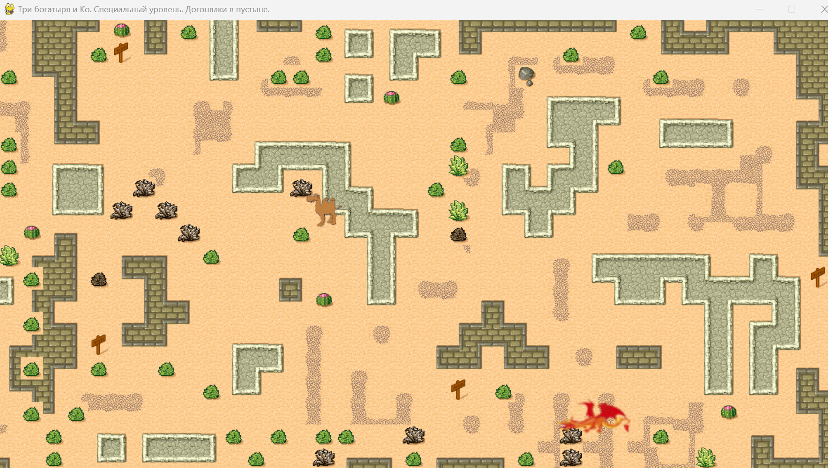
Карта для специального уровня создана с помощью программы Tiled Map Editor

Slide 8
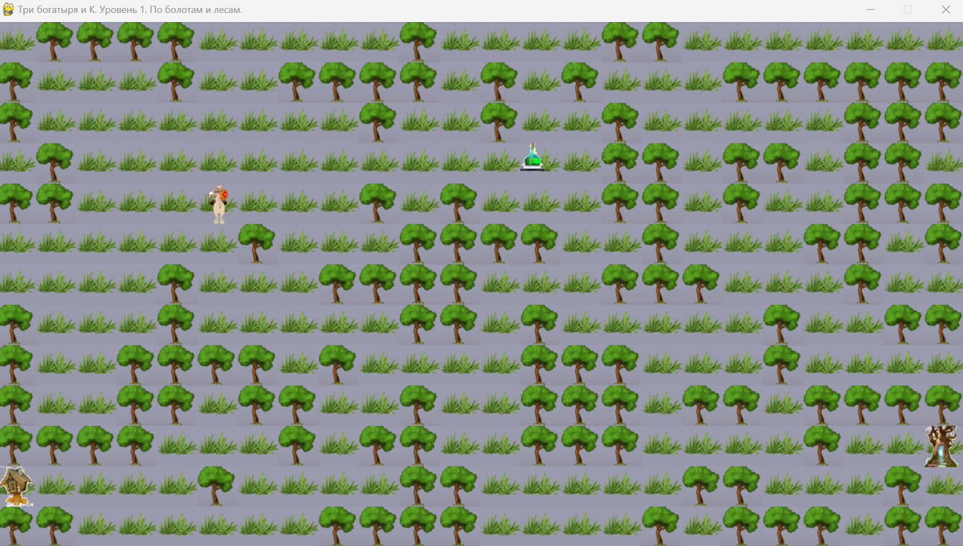
Три богатыря и К^{о»} игра 1 уровень «бродилка»

Slide 9
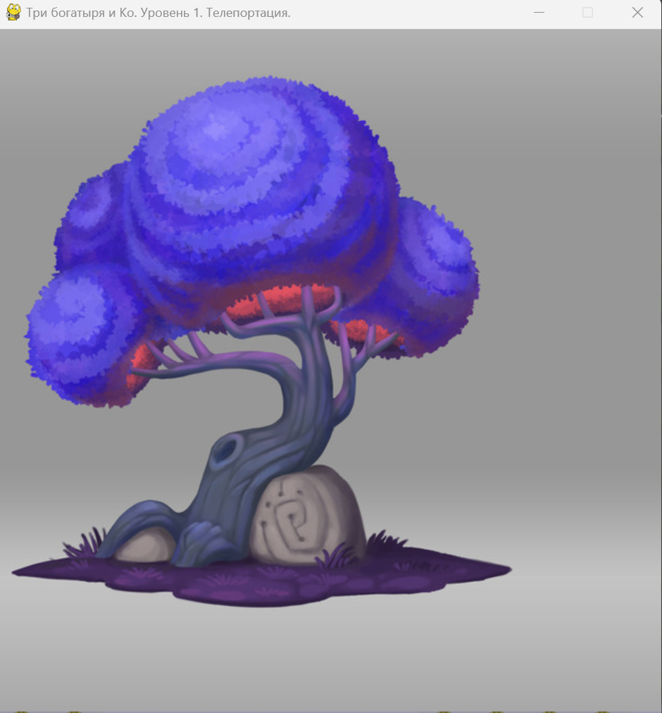
Три богатыря и К^{о»} игра 1 уровень телепортация

Slide 10
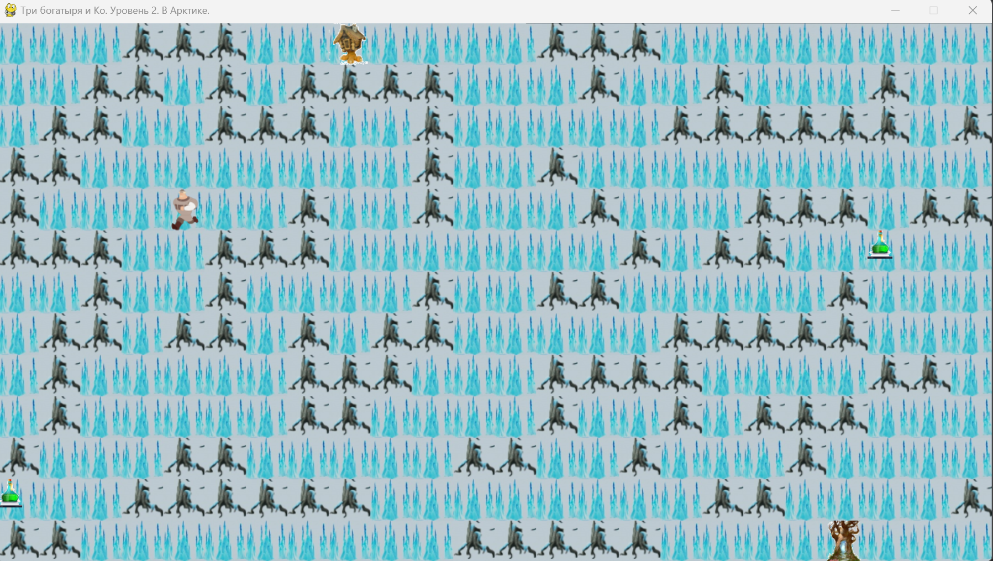
Три богатыря и К^{о»} игра 2 уровень «бродилка»

Slide 11
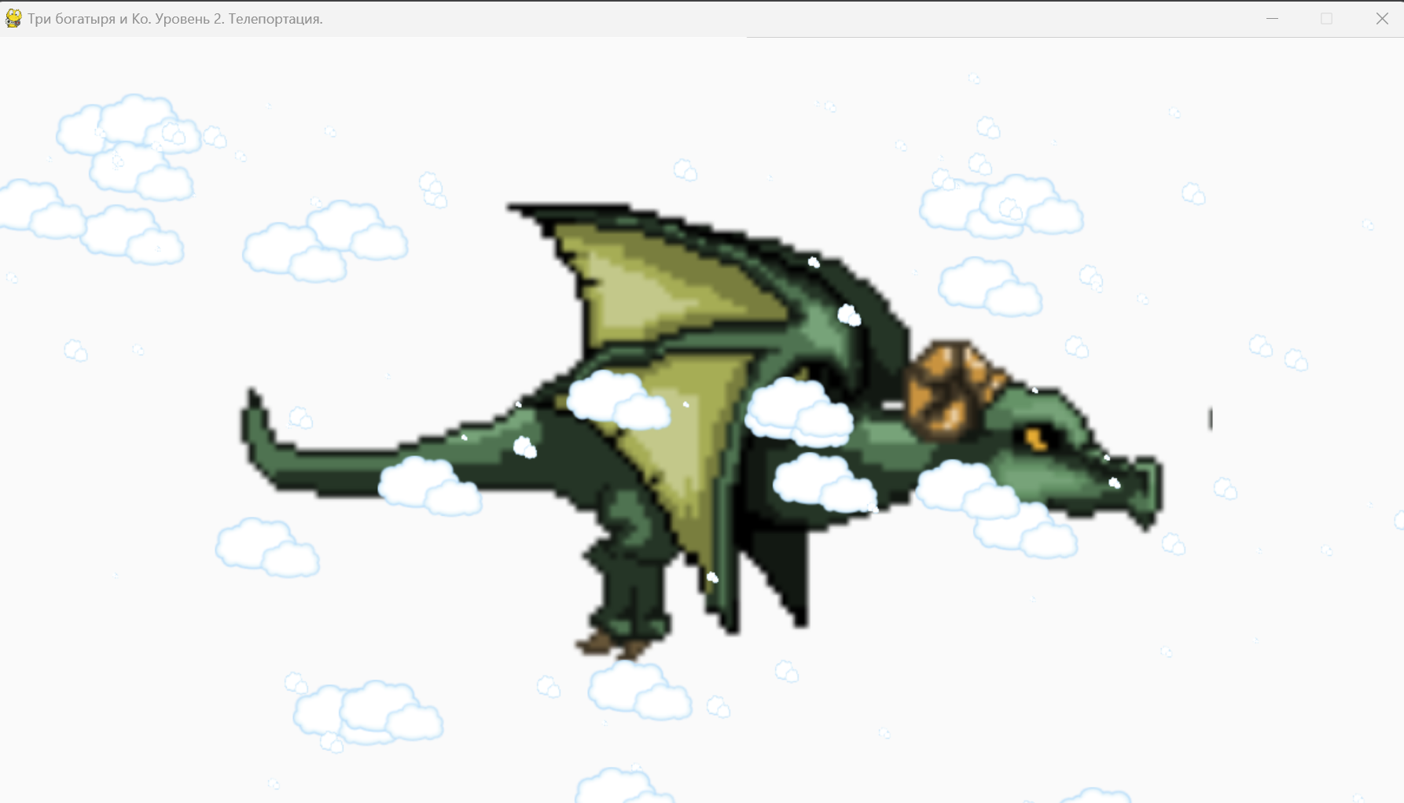
Три богатыря и К^{о»} игра 2 уровень телепортация

Slide 12
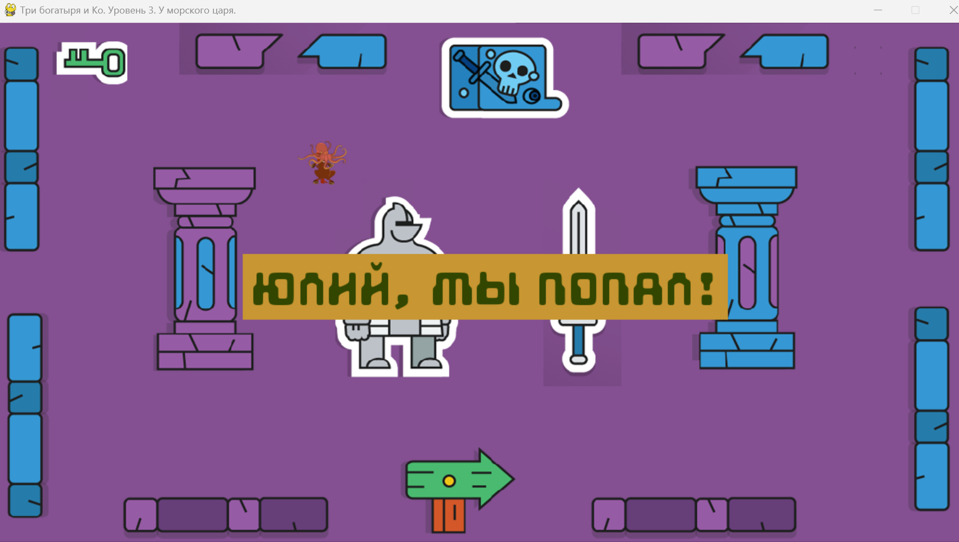
Три богатыря и К^{о»} игра 3 уровень «лабиринт с преследованием»

Slide 13
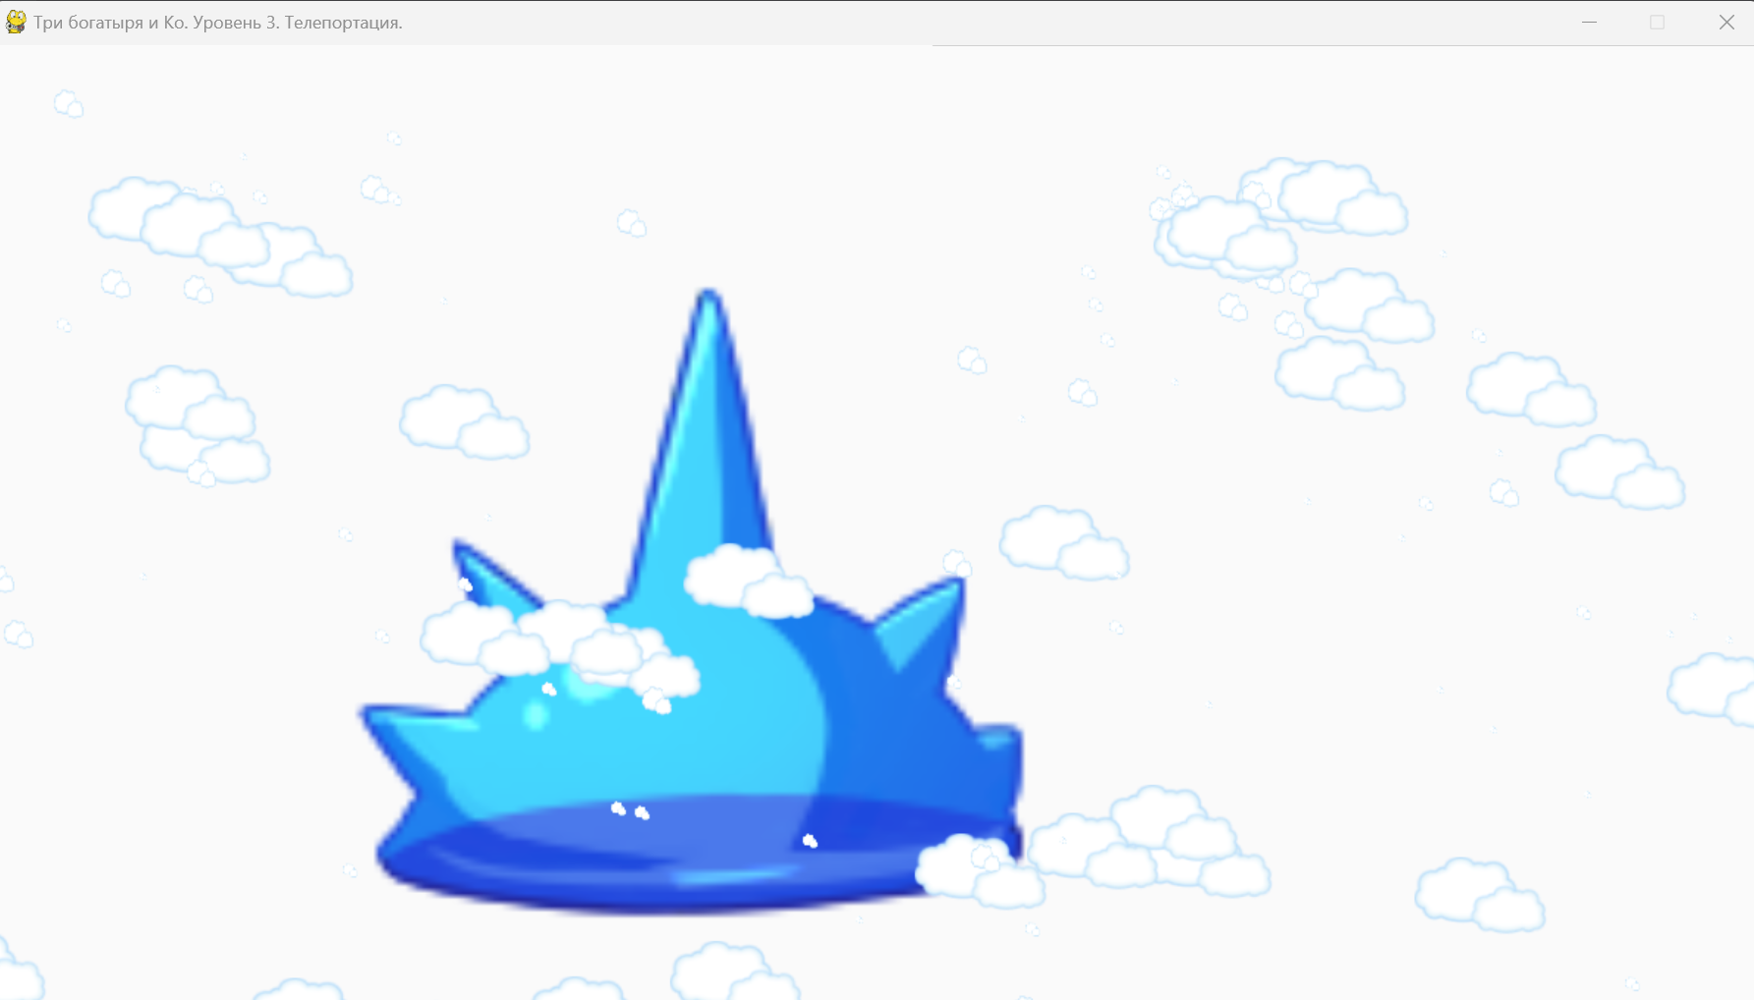
Три богатыря и К^{о»} игра 3 уровень телепортация

Slide 14
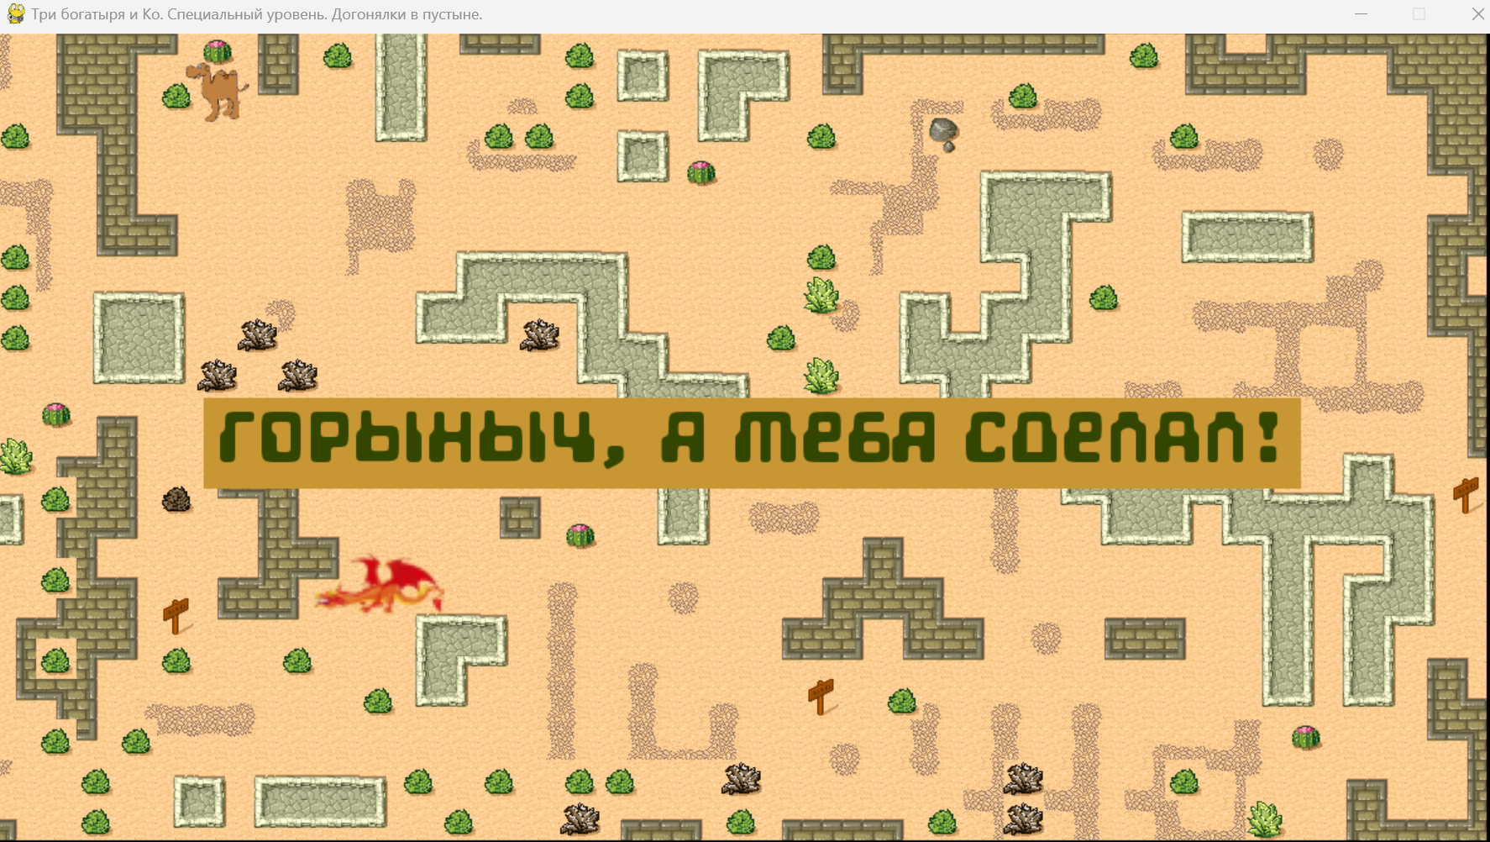
Три богатыря и К^{о»} игра специальный уровень «лабиринт с преследованием»

Slide 15
Возможности для доработки и развития
Игра «Три богатыря и К» работоспособна, но нуждается в доработке:
В стартовом окне программы
Добавить
- кнопки (START, EXIT, ПРАВИЛА)
- выбор героя
- Ввод имени пользователя
В игре
Добавить
Подсчет очков
Рейтинг игроков
Камеру
Движение героя в пределах границ поля
Возможность регулировки фоновой музыки во время игры, сейчас настройка музыки доступна только до начала игры в стартовом окне.

Slide 16
Заключение
В игре «Три богатыря и К» реализовано и применено:
requirements.txt
Стартовое окно
Финальное окно
Подсчет результатов (нет)
Спрайты
Collide
Анимация
Несколько уровней (4)
Хранение данных (txt, tmx, csv или БД)
Говорящие переменные
Комментарии по работе программы
Несколько классов
Использованы библиотеки
Import os
Import random
Import sys
Import pygame
Import pytmx

Slide 17
